Slide 1
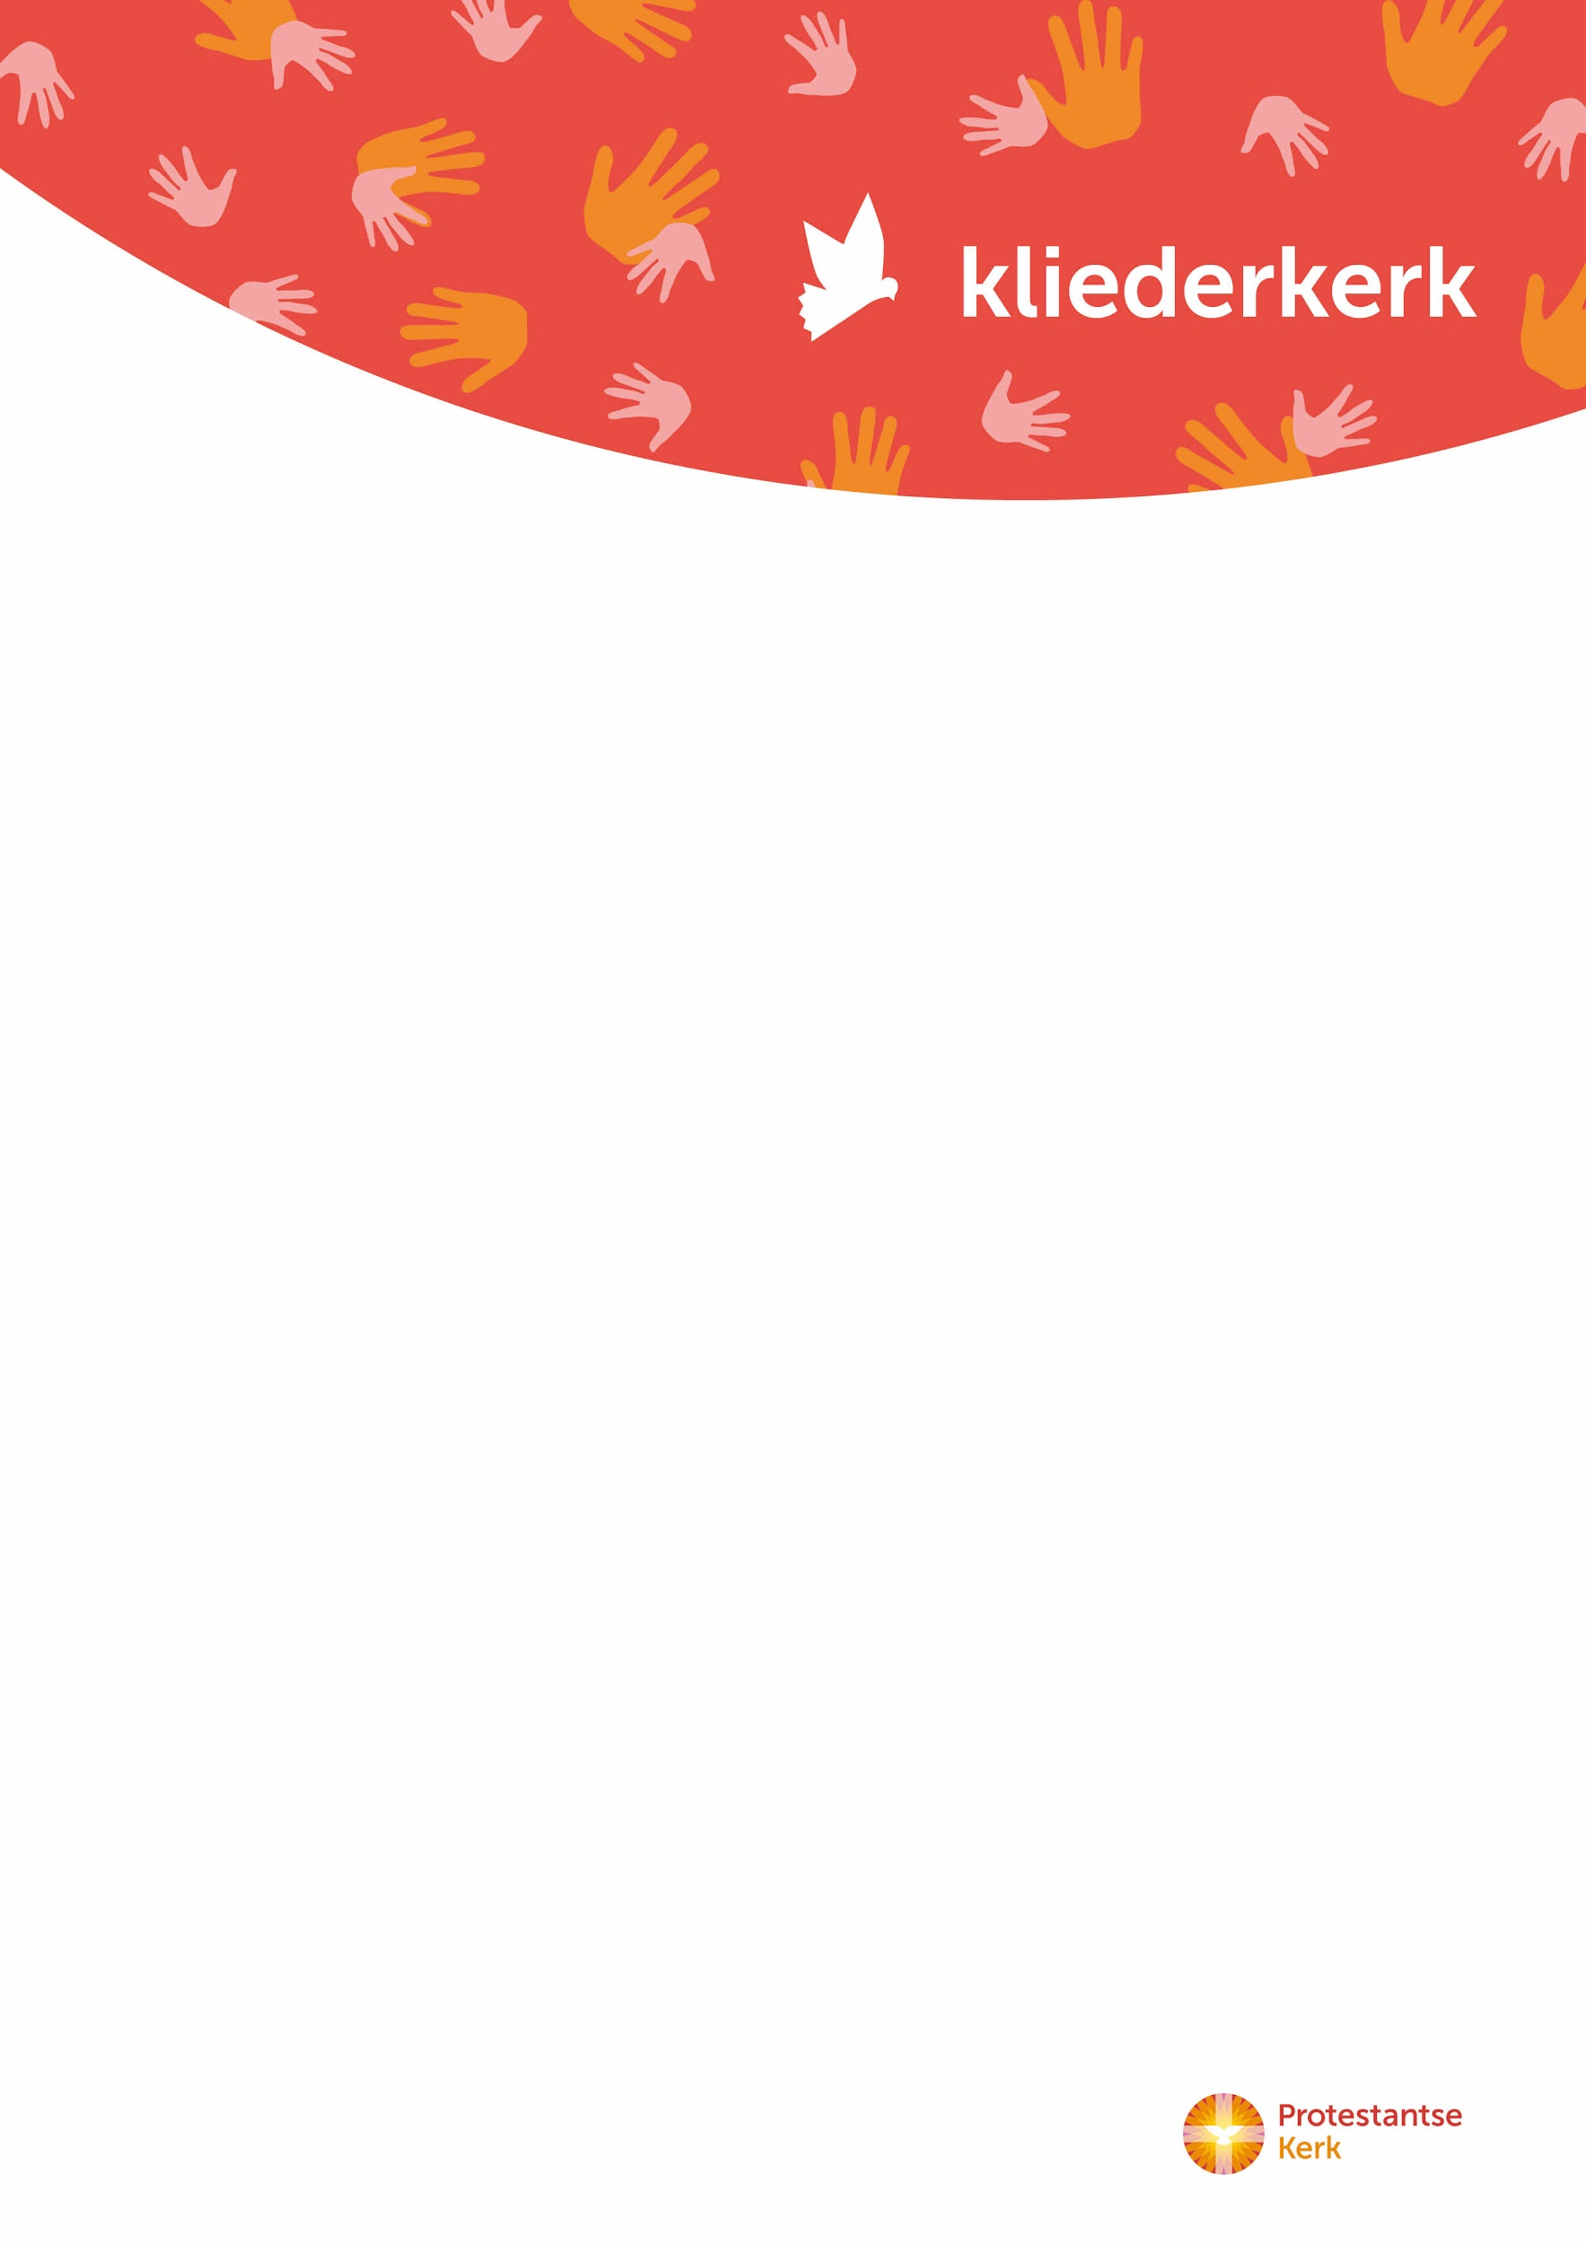
Pesachmaaltijd
Matteüs 26: 17-19
“Het was de eerste dag van het Joodse Pesachfeest. De leerlingen kwamen bij Jezus en vroegen: ‘Waar zullen we de paasmaaltijd voor u gaan klaarmaken?’ Jezus noemde de naam van iemand uit Jeruzalem. De leerlingen moesten naar hem toe gaan en tegen hem zeggen: ‘Onze meester zegt dat het einde van zijn leven dichtbij gekomen is. Hij wil in uw huis de paasmaaltijd eten met zijn leerlingen.’ De leerlingen deden wat Jezus tegen hen gezegd had, en ze maakten de paasmaaltijd klaar. ’s Avonds gingen Jezus en de twaalf leerlingen samen eten.”
Matteüs 26:26-30
“Tijdens het eten nam Jezus een brood. Hij dankte God, brak het brood in stukken en deelde het uit. Hij zei: ‘Kijk, dit is mijn lichaam. Eet ervan.’ Daarna nam hij de beker wijn. Hij dankte God en liet de beker rondgaan. Hij zei: ‘Drink allemaal uit deze beker. Wat dit is mijn bloed. Als ik gedood wordt, zal mijn bloed vloeien. Maar daardoor zullen veel mensen gered worden, want hun zonden worden vergeven. Dat heeft God beloofd.”
Proef hier alle onderdelen van de Pesachmaaltijd! Dit is de laatste maaltijd die Jezus at met zijn vrienden, voordat hij ging sterven aan het kruis.
De Pesachmaaltijd hoort bij een Joods feest. Tijdens dat feest denken ze aan het moment dat ze bevrijd werden van slavernij in Egypte.
Proef hier alle onderdelen van de Pesachmaaltijd!
Alles wat je eet, heeft een speciale betekenis.
Lees maar eens op het papier met de uitleg.
De Pesachmaaltijd hoort bij het verhaal van de Uittocht uit Egypte.
Lees maar eens in de open Bijbel die hier ligt.
Wat vind jij het lekkerst en waarom?
Begrijp je waarom juist deze dingen gegeten werden?

